Slide 1
Elektroliza NaCl i vode, vodenih otopona soli

Slide 2
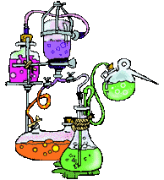
U talinama i vodenim otopinama elektrolita nalaze se slobodni, pokretljivi ioni, koji se pod utjecajem električnog polja gibaju prema suprotno nabijenoj elektrodi.
Na elektrodama u elektroliznom članku zbivaju se redoks-reakcije.
U galvanskom članku istosmjerna struja nastaje, dok se u elektroliznom članku ona troši.

Slide 3
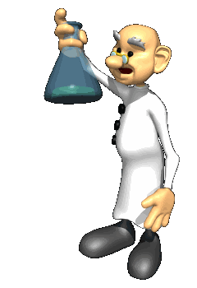
Rastavljanje tvari djelovanjem električne struje zove se elektroliza. Elektroliza je redoks-reakcija koja se ne zbiva spontano, već isključivo djelovanjem električne struje. Provodi se u elektroliznom članku u kojem se električna energija pretvara u kemijsku.
Elektrolizni članak se sastoji od posude s elektrolitom, u koji su uronjene dvije elektrode spojene na izvor istosmjerne struje.
Anoda se spaja na pozitivni pol, a katoda na negativni pol izvora električne struje.
Elektrode mogu biti od istovrsnoga (grafitne olovke) ili različitoga materijala, ovisno o elektrolitu.
Elektrolit može biti talina ili vodena otopina neke soli, kiseline ili lužine.
Nakon što se elektrode urone u elektrolit i spoje na izvor istosmjerne struje dolazi do procesa elektolize.
Na anodi dolazi do oksidacije , a na katodi do redukcije .

Slide 4
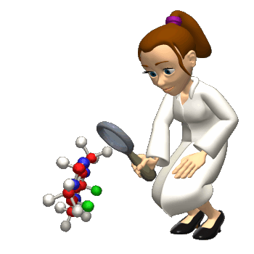
Elekroliza taline natrijeva klorida
Natrijev klorid, NaCl (s), je ionski kristal koji se zagrijavanjem u metalnom lončiću iznad 800 °C rastali. Na taj način nastaje talina, elektrolit u kojem se nalaze natrijevi i kloridni ioni, koji se slobodno gibaju u svim smjerovima.
U talinu se urone grafitne elektrode i spoje se električnim vodičima na bateriju.

Slide 5
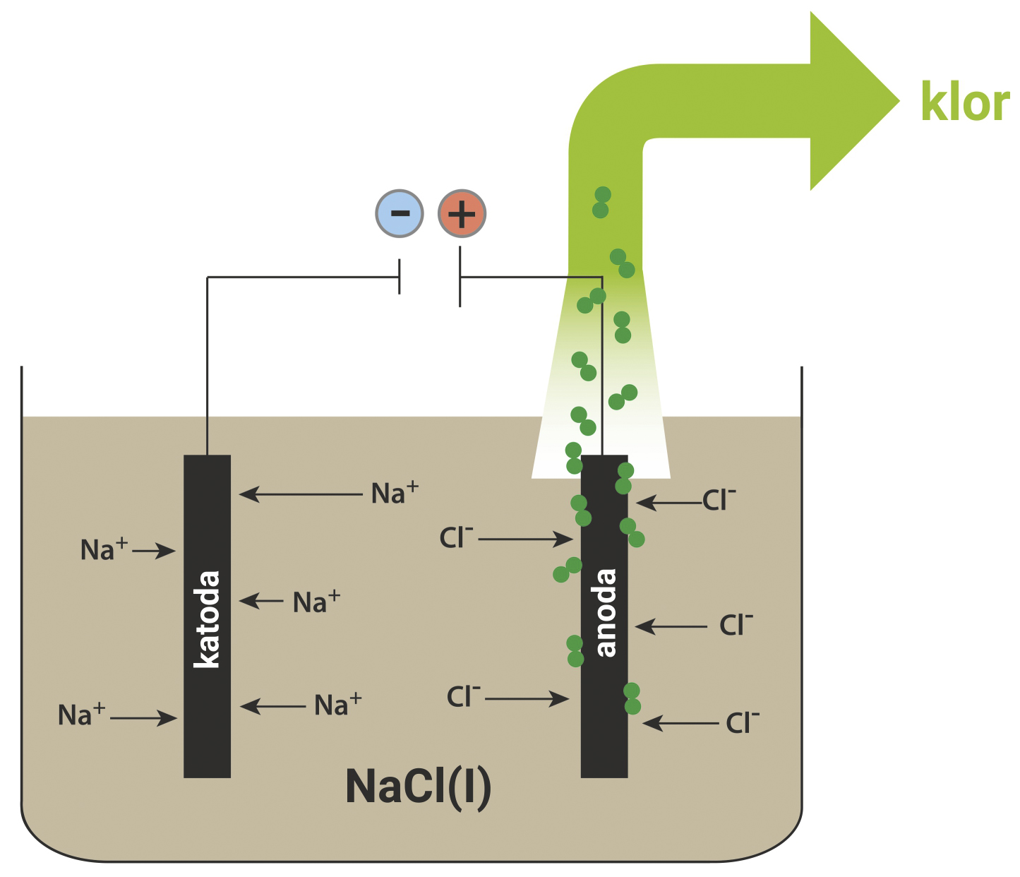

Slide 6
Nakon zatvaranja strujnoga kruga dolazi do usmjerenoga gibanja iona prema suprotno nabijenim elektrodama. Natrijevi ioni, Na+ (kationi) usmjeravaju se prema negativnoj elektrodi, katodi, a kloridni ioni, Cl– (anioni) prema pozitivnoj elektrodi, anodi. Na katodi se Na+ ioni reduciraju, a na anodi se Cl– ioni oksidiraju.
Elektrolizu taline natrijeva klorida možemo prikazati reakcijom:
NaCl(s)−→ΔNa+(l)+Cl−(l)
katoda (–): Na+(l)+e−⟶Na(l)/⋅2
anoda (+): 2Cl−(l)⟶Cl2(g)+2e−
katoda (–): 2Na+(l)+2e−⟶2Na(l)
anoda (+): 2Cl−(l)⟶Cl2(g)+2e−
2Na+(l)+2Cl−(l)⟶2Na(l)+Cl2(g)
Natrijev klorid se djelovanjem električne struje razložio na natrij i klor

Slide 7
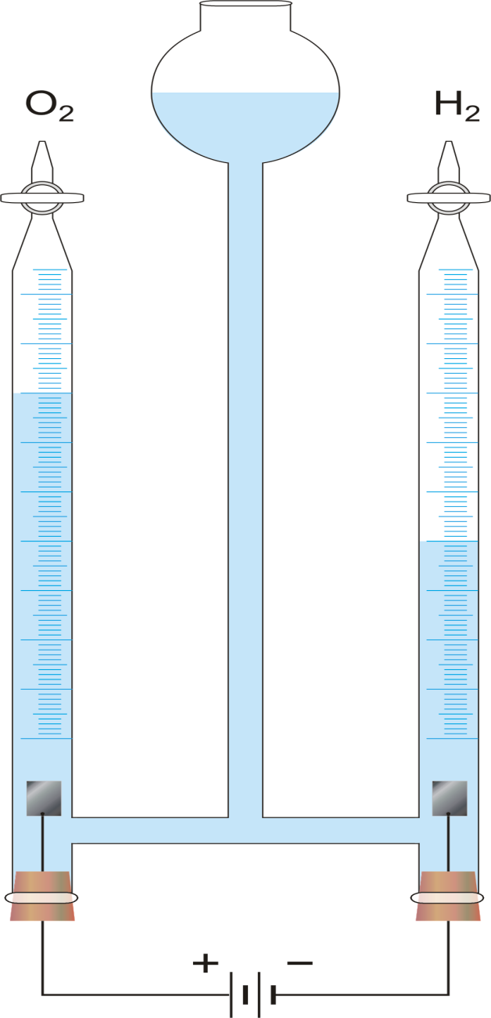
Elektroliza vode Hofmannov aparat
Elektrolizu vode najbolje je izvesti u Hofmannovu aparatu s platinskim elektrodama jer se može pratiti kvalitativni i kvantitativni tijek reakcije.
Voda je slabi elektrolit, pa je potrebno u nju dodati malo razrijeđene sumporne kiseline da bi joj se povećala vodljivost.

Slide 8
Elektroliza vodenih otopina soli
Elektrolizom vodenih otopina soli u kojima se nalaze kationi alkalijskih i zemnoalkalijskih metala te aluminijevi ili amonijevi kationi, na katodi će se reducirati molekule vode.
Ako se u vodenim otopinama soli nalaze anioni u kojima je oksidacijski broj središnjeg atoma maksimalan (npr. oksidacijski broj atoma sumpora u sulfatnom ionu je VI), na anodi će se oksidirati molekule vode.

Slide 9
Pri elektrolizi vode na elektrodama se odvijaju sljedeće reakcije:
katoda(–): 2H2O(l)+2e−⟶H2(g)+2OH−(aq)/⋅2
anoda (+): 2H2O(l)⟶O2(g)+4H+(aq)+4e−
katoda(–): 4H2O(l)+4e−⟶2H2(g)+4OH−(aq)
anoda (+): 2H2O(l)⟶O2(g)+4H+(aq)+4e−
6H2O(l)⟶2H2(g)+O2(g)+ 4OH−(aq)+4H+(aq)
2H2O(l)⟶2H2(g)+O2(g)
Elektrolizom vode nastaju vodik i kisik.

Slide 10
Kationi i anioni

Slide 11
https://youtu.be/x1oK8HzD0gI

